Slide 1
Menghitung rata-rata elemen dalam suatu array
Hekal Rahimmas F. 24010316120019
M. Fikri Haikal 24010316120025
Faris Ramadhan 24010316140050
M. Ridho hanif Y. 24010316140051
Raihan Praditya A. 24010316140052

Slide 2
Problem
Menghitung rata2 elemen dari suatu array
Array berisi N elemen integer random
Bagaimana menjumlahkan seluruh elemennya secara parallel?
Apakah hasilnya berubah jika dikerjakan secara parallel?

Slide 3
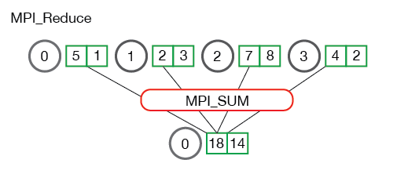
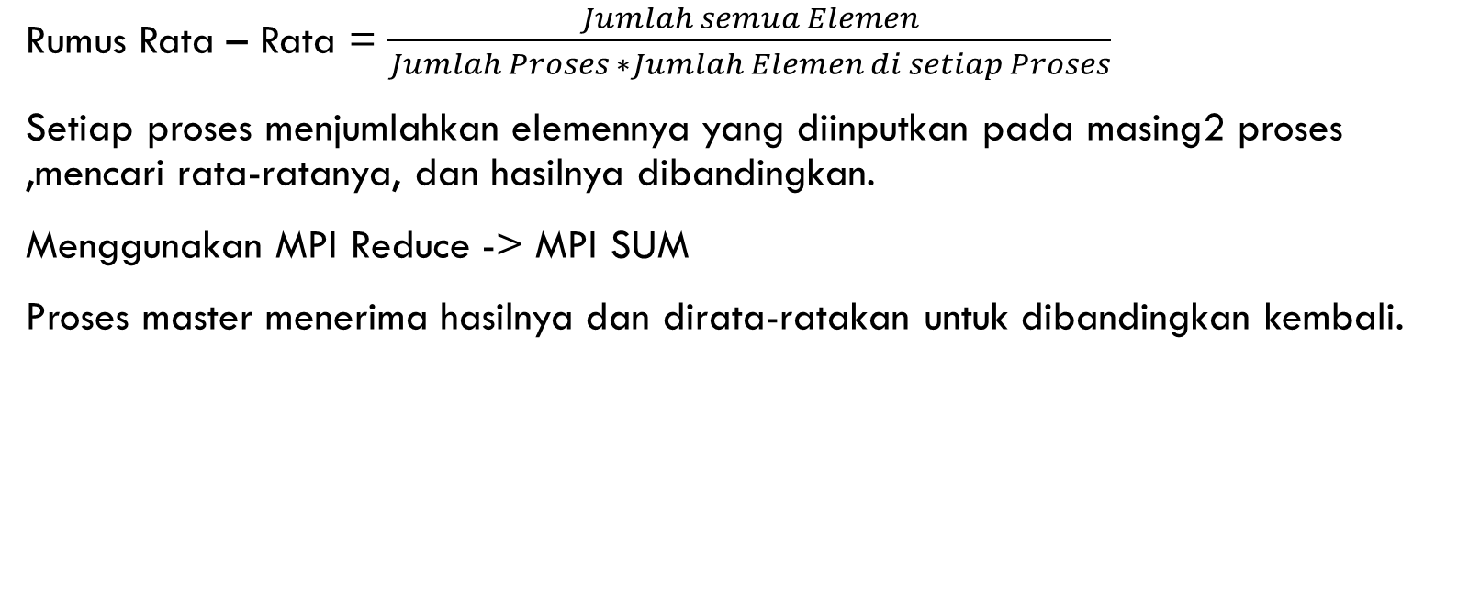
Solusi Paralel -> MPI REDUCE
Rumus Rata – Rata = $\frac{Jumlah semua Elemen}{Jumlah Proses ∗Jumlah Elemen di setiap Proses}$
Setiap proses menjumlahkan elemennya yang diinputkan pada masing2 proses ,mencari rata-ratanya, dan hasilnya dibandingkan.
Menggunakan MPI Reduce -> MPI SUM
Proses master menerima hasilnya dan dirata-ratakan untuk dibandingkan kembali.

Slide 4
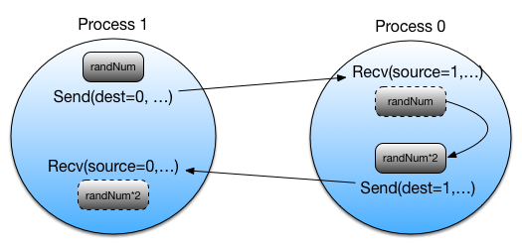
MPI Send and Receive
Proses master akan mengirimkan nilai rata-rata ke proses dengan nilai terbesar untuk di print
Menggunakan MPI_Send
Penerima menggunakan MPI_Recv

Slide 5
Mekanisme Processing dan Mapping
Menggunakan 3 proses
Proses ke 0 -> proses master
Proses ke 1, 2 -> proses worker
Compile -> mpic++ average_mpi.cpp –o average_mpi
Run ->mpirun –np 3 average_mpi
Proses 0 & 1 Menghitung dan membandingkan rata-rata
Hasil dari semua proses di jumlahkan oleh proses 0
Proses Master menghitung average, di send ke proses 2
Proses 2 Mengeprint

Slide 6
DEMO

